Slide 1
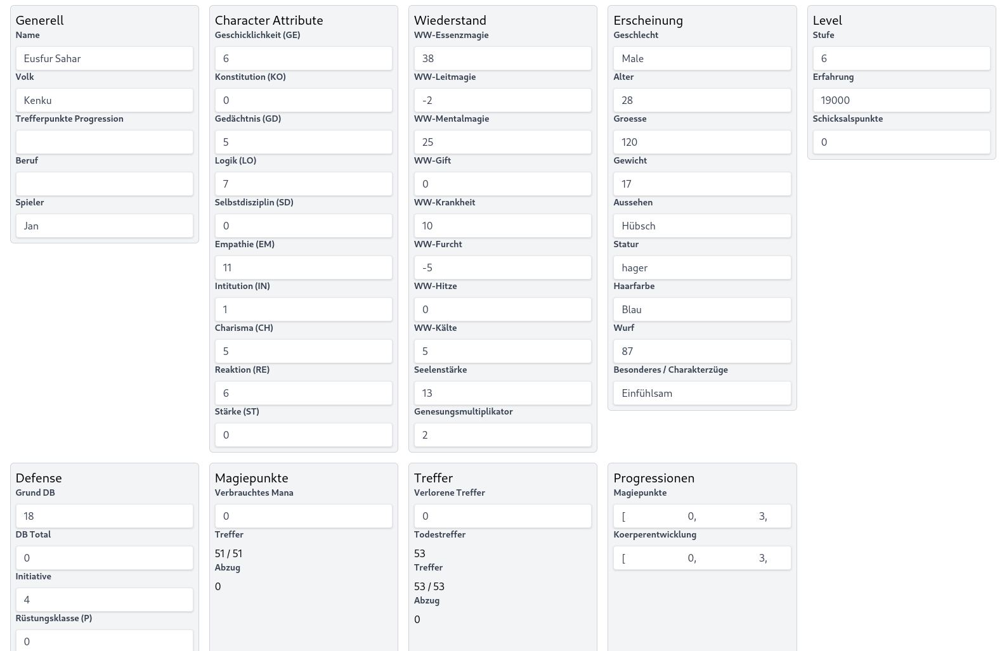
Character
Gruppen
Magie
Waffen
inventar
char1
char1
char1
char1
+
HP 10/10
MP 10/10
INI 5
DB 5
Level 6

Slide 2
Character
Gruppen
Magie
Waffen
inventar
char1
char1
char1
ID
Name
Level
Level
Objekt
Spezial
Total
char1
+
1
test
1
0
0
-14
1.1
test
1
0
0
-14
1.2
test
1
0
0
-14
HP 10/10
MP 10/10
INI 5
DB 5
Level 6

Slide 3
Character
Gruppen
Magie
Waffen
inventar
char1
char1
char1
ID
Name
Level
Total
Level
char1
+
1
test
1
-14
1.1
test
1
-14
1.2
test
1
-14
HP 10/10
MP 10/10
INI 5
DB 5
Level 6

Slide 4
Character
Gruppen
magie
waffen
inventar
char1
char1
Spells
char1
char1
+
8.2
feuer
8.
1
22
feuerstrahl
1
-
feuerstrahl
feuerstrahl
2
-
8.2
wasser
8.2
11
22
wasserstrahl
1
-
HP 10/10
MP 10/10
INI 5
DB 5
Level 6

Slide 5
Character
Gruppen
magie
waffen
inventar
char1
char1
Spells
char1
char1
+
feuer
feuer
22
8.2
22
1
feuerstrahl
-
feuerstrahl
8.2
8.
8.
2
feuerstrahl
2
2
2
2
2
2
2
-
-
-
-
-
-
-
-
8.2
feuer
22
8.
2
feuerstrahl
2
2
2
-
-
-
-
8.2
feuer
22
8.
HP 10/10
MP 10/10
INI 5
DB 5
Level 6

Slide 6
Character
Gruppen
Magie
Waffen
inventar
char1
char1
char1
char1
+
HP 10/10
MP 10/10
INI 5
DB 5
Level 6

Slide 7
Character
Gruppen
inventar
char1
char1
char1
ID | Item | Type | Beschreibung
1 |  |  |  |  | löschen
2 |  |  |  |  | löschen
 | Phiole | Sonstiges |  |  | löschen
445 | Test | Kräuter |  |  | löschen
... |  |  |  |  | löschen
char1
+
+5 auf Tst
HP 10/10
MP 10/10
INI 5
DB 5
Level 6

